Slide 2
Aftrap

Slide 3
Arduino

Slide 4
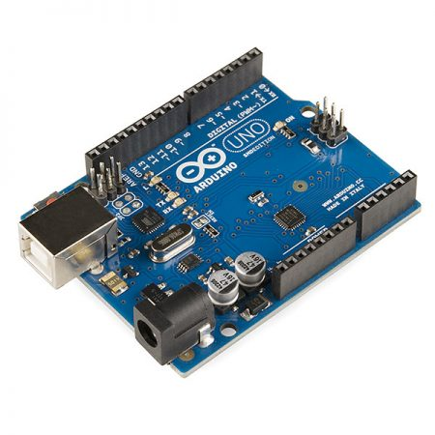
Wat is Arduino?
Arduino is een open source elektronisch platform. Zowel de hard- als software zijn makkelijk te gebruiken.
Arduino bestaat uit een circuit board (Printplaat) en een Arduino IDE (Integrated Development Environment).

Slide 5
Wat is Arduino?
Eigenlijk is een Arduino een mini computertje (Microcontroller).
De code kan je schrijven in de Arduino IDE en eenvoudig uploaden naar de Arduino

Slide 6
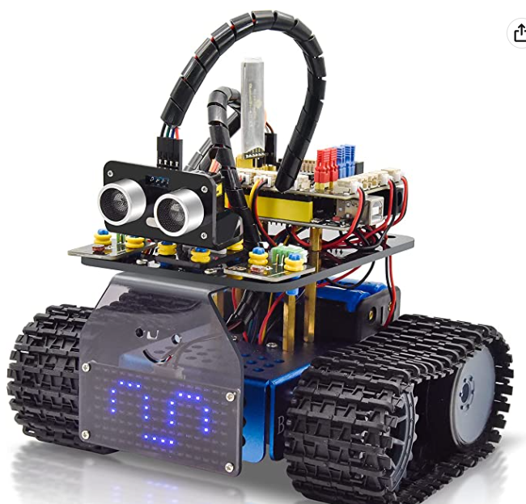
Arduino
Een Arduino kan je verbinden met het internet, daardoor kan je slimme apparaten maken.
Een voorbeeld van een slim apparaat is dat het automatisch water kan geven aan plantjes, wanneer ze uitgedroogd zijn.

Slide 7
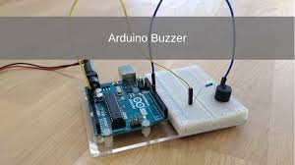
Arduino
De Arduino kan bijvoorbeeld met sensoren waarnemen (Input) dat de aarde droog is en daarop reageren door een motortje te starten (Output) die een kraan openzet zodat de plantjes water krijgen.

Slide 8
Wat is een Arduino

Slide 9
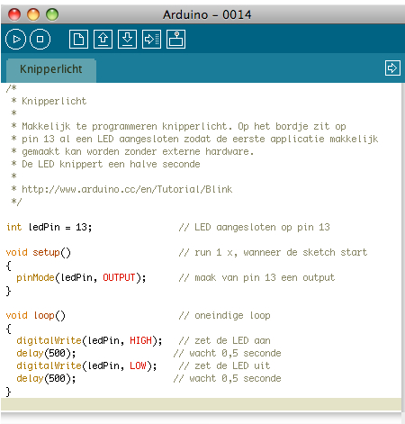
Wat is de software van Arduino
De Arduino kan worden geprogrammeerd door middel van de Arduino IDE.
Deze software maakt het gemakkelijk om eigen code te schrijven en die te uploaden naar een Arduino.
Een programma gemaakt in de Arduino IDE heet een "sketch”

Slide 10
Software instaleren

Slide 11
Opdracht 1 blink

Slide 12
Code blink

Slide 13
Blink op breadbord

Slide 14
Schakeling

Slide 15
Schakeling

Slide 16
Code
verwijderen
Voeg in
#define RodeLed 10
Vervang LED_BUILTIN doorRodeLed
Verifieer
Download

Slide 17
Opdracht
Probeer een S.O.S. signaal te programeren
S.O.S. is 3 keer kort, 3 keer lang en 3 keer kort
Hou voor kort 1000 miliseconden aan
Hou voor lang 3000 miliseconden aan
Sluit af met een wachttijd van 5000 miliseconden

